Slide 1

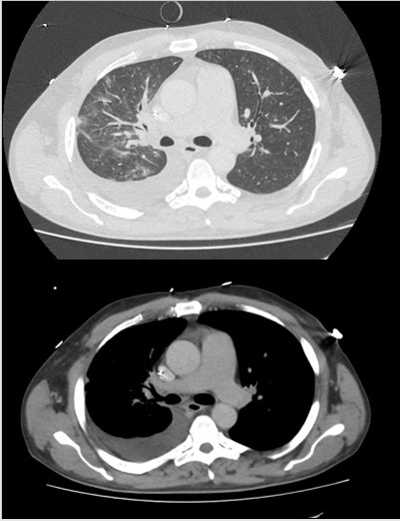

P-097
DESARROLLO DE HIPERTENSIÓN PULMONAR AGUDA COMO COMPLICACIÓN DE CARCINOMA ADENOIDE QUÍSTICO TRAQUEAL
Zelaya de Leon, Nazareno; Perri, Marcella; Franzoy, Julieta; Báez, Milagros; Salvado, Alejandro; Samolski, Daniel; Bosio, Martin
Los tumores traqueales primarios representan menos del 0.5% de los tumores malignos. El carcinoma adenoide quístico (CAQ) es el segundo tipo histológico en frecuencia. Puede formar lesiones polipoides en la tráquea y los bronquios principales, o desarrollar placas infiltrativas con extensión longitudinal e invasión de las estructuras vasculares. Se presenta el caso de un paciente con CAQ traqueal que evolucionó con hipertensión pulmonar (HTP).
Paciente masculino de 53 años con antecedente de CAQ traqueal con metástasis óseas y hepáticas
Consultó por disnea progresiva hasta clase funcional 4 de un mes de evolución
Ecocardiograma transtorácico: Alta probabilidad de HTP
Cateterismo cardíaco derecho: HTP precapilar
Angiotomografía de tórax: Negativo para TEP
GC | PAPm | PCP | RVP
3,2 L/min | 58 mmHg | 8 mmHg | 1250 dyns - 16 UW
HIPERTENSIÓN ARTERIAL PULMONAR (HAP)
Inició tratamiento con sildenafil y macitentán
Evolucionó con insuficiencia respiratoria y paro cardiorrespiratorio secundario a hipoxia. Se realizaron maniobras de reanimación cardiopulmonar avanzada y se logró recuperación de circulación espontánea
Tomografía de tórax: Progresión de enfermedad oncológica
El paciente decidió no progresar en maniobras invasivas, falleció en los días siguientes
La HTP es una entidad clínica de evolución variable y su pronóstico está íntimamente relacionado con la etiología de la misma.
En este caso, los valores hemodinámicos compatibles con HTP precapilar sugirieron la HAP como causa mas frecuente. La ausencia de respuesta al tratamiento instaurado despertó la sospecha de etiologías menos frecuentes (microangiopatía trombótica tumoral pulmonar, enfermedad venooclusiva pulmonar).
La evolución fatal del paciente a pesar del tratamiento agresivo de la HTP subraya la importancia de considerar diagnósticos diferenciales y la necesidad de una evaluación interdisciplinaria para la atención de estos pacientes.

